Slide 1
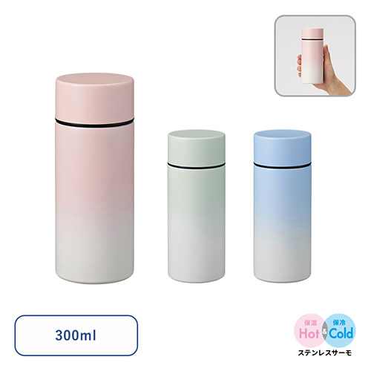
【提案書】
グラデーションサーモタンクボトル 300ml
特徴
淡くも鮮やかなグラデーションがとってもオシャレな300mlサイズのサーモタンクボトルです。オリジナル名入れも可能なため、物販用にも記念用にも人気のあるタイプです。
納期
納期スペース
仕様
カラー展開：全3色
素材：ステンレス(18-8)、PP 他
サイズ：Φ65×159(mm)
容量：300ml
包装：PE袋、紙箱
備考：取説付(紙箱面)、食品衛生検査済
お見積
お見積りスペース

